Slide 1

تسمية الزوايا وتقديرها
(5-1)

Slide 2
أهداف الدرس
استخدام حقائق الترميز والتسمية للنقاط، والخطوط، والزّوايا، والأشكال.
تقدير قياس الزّوايا الحادة والمنفرجة والمنعكسة لأقرب 10 °.

Slide 3
أنواع الزوايا
قياس الزاوية المنعكسة= 360°-الزاوية
زاوية قائمة
زاوية حادة
قياسها يساوي90°
قياسها أقل من 90°
زاوية مستقيمة
زاوية منفرجة
قياسها يساوي180°
قياسها يقع بين90°و180°

Slide 4
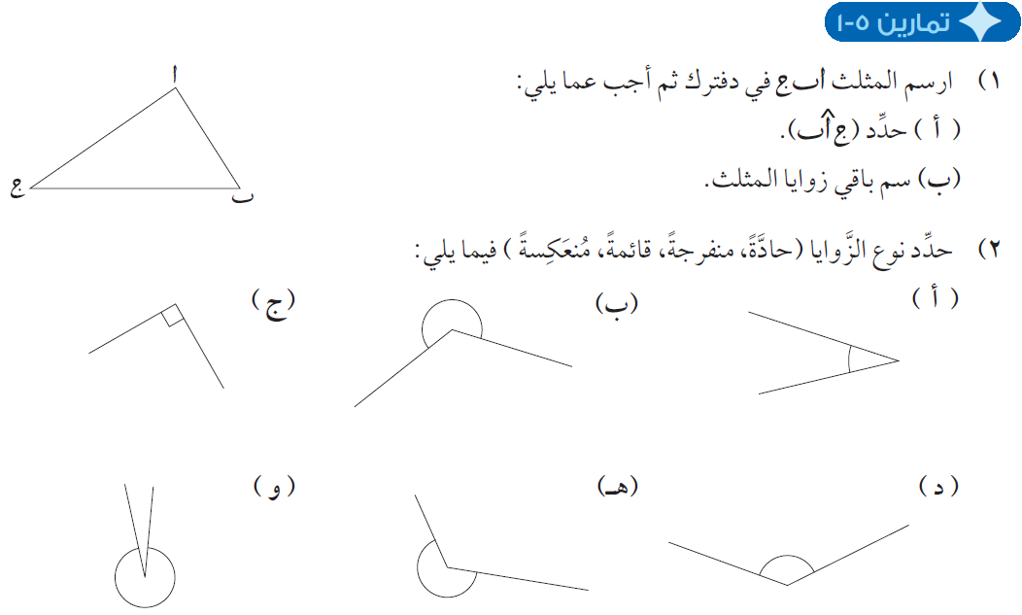
ﺮ
ﺮ
أ ج ب
أ ب ج
قائمة
منعكسة
حادة
منعكسة
منعكسة
منفرجة

Slide 5
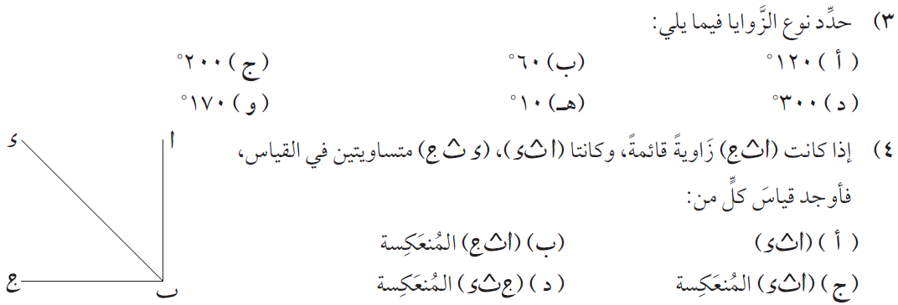
منعكسة
حادة
منفرجة
منفرجة
حادة
منعكسة
360°-90°
45°
270°
45°
45°
315 °
315 °
360°-45°
360°-45°

Slide 6
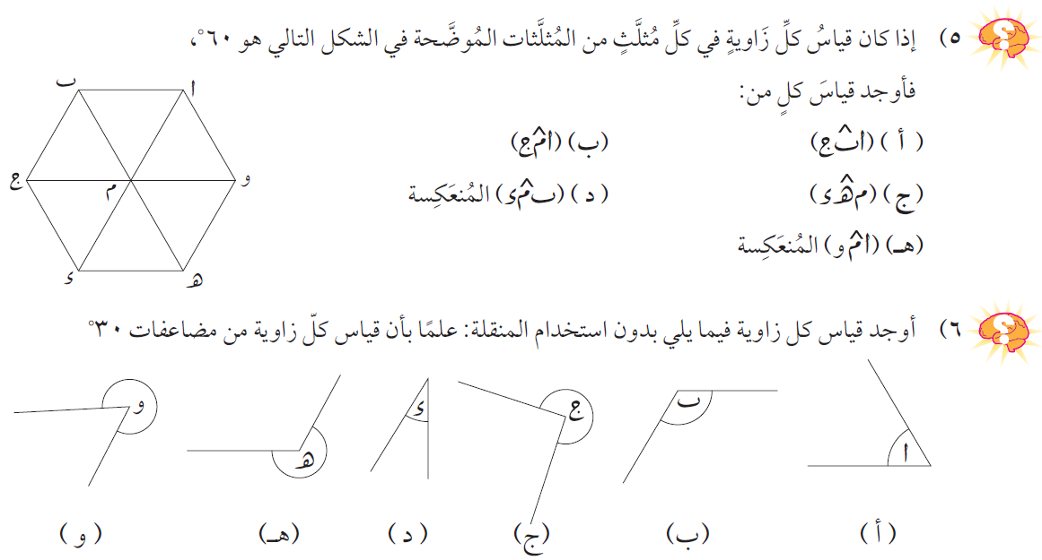
60°
60°
60°
60°
60°
120°
120°
60°
60°
60°
60°
60°
60°
60°
60°
240°
60°
60°
360°-120°
60°
60°
300°
60°
60°
360°-60°
300°
270°
120°
60°
30°
240°

Slide 7
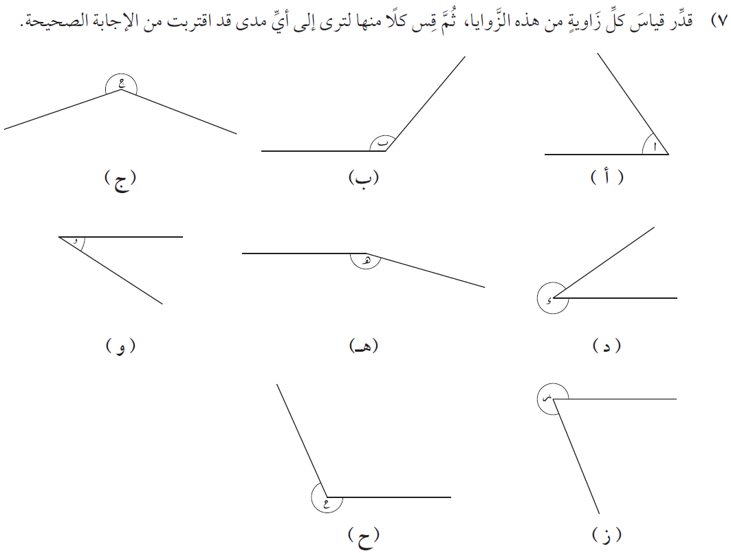
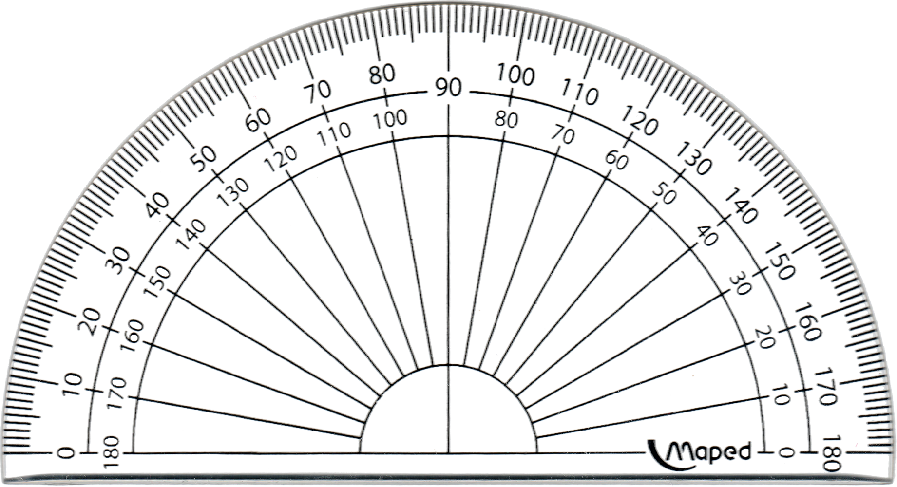
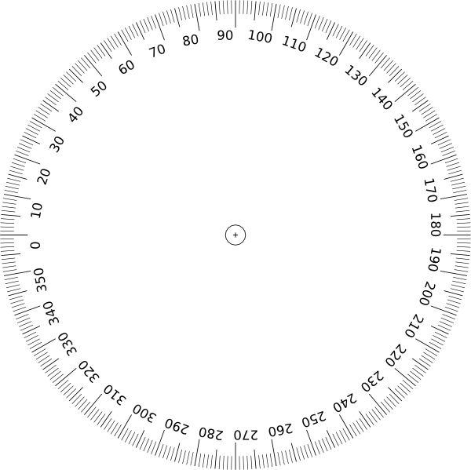
التقدير=220°
القياس=220°
التقدير=150°
التقدير=60°
القياس=130°
القياس=55°
التقدير=330°
القياس=325°
التقدير=40°
التقدير=170°
القياس=165°
القياس=33°
التقدير=280°
القياس=292°
التقدير=240°
القياس=246°

Slide 8
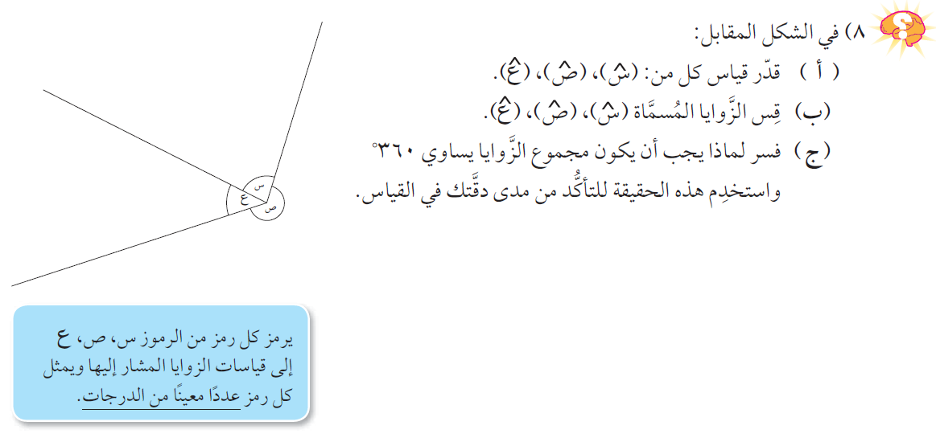
55°
225°
85°
45°
235°
80°
لأن الزوايا تمثل دائرة قياسها 360°
80°+235°+45°=360°

Slide 9
شكراً على المتابعة
كان معكم / أحمد الصباري

